Slide 1
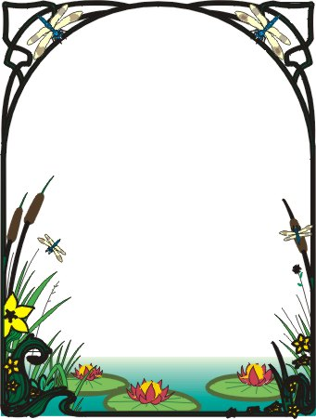
Môn Toán
Hình hộp chữ nhật. Hình lập phương

Slide 2
Toán:
Hình hộp chữ nhật. Hình lập phương
a)Hình hộp chữ nhật
Bao diêm
Viên gạch
Hình hộp chữ nhật

Slide 3
Toán:
Hình hộp chữ nhật. Hình lập phương
1
Hình hộp chữ nhật có 6 mặt.
4
3
5
6
2
Hai mặt đáy (
mặt 1
và mặt 2)
và
1
bốn mặt bên(
mặt 3,
mặt 4,
mặt 5
4
5
3
2
và mặt 6)
đều là hình chữ nhật
6
1
Mặt 1 bằng mặt 2;
mặt 3 bằng
3
4
5
6
mặt 5,
mặt 4 bằng mặt 6
2

Slide 4
Toán:
Hình hộp chữ nhật. Hình lập phương
Hình hộp chữ nhật (hình dưới)có:
A
B
Tám đỉnh:
đỉnh A,
đỉnhB,
đỉnh C,
đỉnh D,
đỉnhM,
đỉnhN,
D
C
Chiều cao
đỉnhP,
đỉnh Q.
Mười hai cạnh là:
M
N
cạnh AB,
cạnhBC,
cạnhDC,
Chiều rộng
cạnh AD,
cạnh MN,
cạnhNP,
Q
Chiều dài
P
cạnh QP,
cạnhMQ,
cạnh AM,
cạnh BN,
cạnh CP,
cạnh DQ.
Hình hộp chữ nhật có ba kích thước: chiều dài,chiều rộng, chiều cao.

Slide 5
Toán:
Hình hộp chữ nhật. Hình lập phương
Hình hộp chữ nhật có 6 mặt đều là hình chữ nhật. Các mặt đối diện bằng nhau;có 3 kích thước là chiều dài, chiều rộng và chiều cao.Có 8 đỉnh và 12 cạnh.

Slide 6
b)Hình lập phương
Toán:
Hình hộp chữ nhật. Hình lập phương
Con súc sắc
Hình lập phương
Hình lập phương có 6 mặt,8 đỉnh,12 cạnh, các mặt đều là hình vuông bằng nhau.

Slide 7
Bài tập 1: Viết số thích hợp vào ô trống:
Toán:
Hình hộp chữ nhật. Hình lập phương
Số mặt,cạnh, đỉnh
Số mặt
Số cạnh
Số đỉnh
Hình
Hình hộp chữ nhật
6
12
8
6
12
8
Hình lập phương

Slide 8
Bài tập 2: a) Hãy chỉ ra những cạnh bằng nhau của hình hộp chữ nhật (hình dưới).
Toán:
Hình hộp chữ nhật. Hình lập phương
A
B
b) Biết hình hộp chữ nhật có chiều dài 6cm, chiều rộng 3cm, chiều cao 4cm.Tính diện tích của mặt đáy MNQP và các mặt bên ABNM,BCPN.
D
C
N
M
Q
P

Slide 9
Toán:
Hình hộp chữ nhật. Hình lập phương
Bài giải:
a) các cạnh bằng nhau của hình hộp chữ nhật là:
A
B
AB=MN=QP=DC
AD=MQ=BC=NP
AM=DQ=CP=BN
D
C
N
M
Q
P

Slide 10
Toán:
Hình hộp chữ nhật. Hình lập phương
A
B
b) Biết hình hộp chữ nhật có chiều dài 6cm, chiều rộng 3cm, chiều cao 4cm.Tính diện tích của mặt đáy MNPQ và các mặt bên ABNM,BCPN.
D
C
4 cm
N
M
Q
P
3 cm
Bài giải
6 cm
b) Diện tích mặt đáy MNQP là:
6 x 3 = 18 (cm² )
Diện tích mặt bên ABNM là:
6 x 4 = 24 (cm² )
Diện tích mặt bên BCPN là:
3 x 4 = 12 (cm² )
Đáp số: 18cm² ; 24cm² ;12cm².

Slide 11
Bài tập 3: Trong các hình dưới đây hình nào là hình hộp chữ nhật, hình nào là hình lập phương?
Toán:
Hình hộp chữ nhật. Hình lập phương
11cm
8cm
8cm
12cm
5cm
8cm
4cm
6cm
10cm
6cm
8cm
A
B
C
A
Là hình hộp chữ nhật.
C
Là hình lập phương.

Slide 12
Toán:
Hình hộp chữ nhật. Hình lập phương
+
Hình hộp chữ nhật
Hình hộp chữ nhật có 6 mặt đều là hình chữ nhật.
Các mặt đối diện bằng nhau;có 3 kích thước là chiều
dài, chiều rộng và chiều cao. Có 8 đỉnh và 12 cạnh.
+
Hình lập phương
Hình lập phương có 6 mặt,8 đỉnh,
12 cạnh, các mặt đều là hình vuông bằng nhau.

